Slide 1
Comunicazione client server

Slide 2

Farsi un’idea
Notes:
Immaginiamo che qualcuno ci mandi una e-mail: questa non arriva direttamente al nostro computer, ma viene prima ricevuta da un server di posta elettronica al quale è collegata la nostra casella e-mail. Questo server, volendo fare un paragone concreto, lo possiamo immaginare come l’ufficio postale della nostra città o paese.
Ma andiamo avanti con il paragone: se il server, come visto, è il nostro ufficio postale di riferimento, allora il nostro indirizzo di posta elettronica è la nostra casella postale, e il client (cioè appunto il programma di posta elettronica che usiamo) è il postino che riceve i messaggi a noi destinati (arrivati all’ufficio postale, cioè al server), legge dove abitiamo (indirizzo di posta elettronica) e ci consegna a domicilio le lettere (ovvero le e-mail). Tutto questo viene svolto in automatico grazie alle funzionalità stesse del programma, cioè appunto del client.
Allo stesso modo, quando siamo noi a scrivere una e-mail e a volerla spedire a qualcuno, ci rivolgiamo naturalmente al nostro client, il quale prende la nostra lettera e la porta alla sede postale (il server) da dove, grazie al nome che abbiamo indicato (l’indirizzo e-mail), il messaggio verrà recapitato al corretto destinatario.
Va specificato, poi, che il nostro postino (il client-programma di posta elettronica), quando si reca all’ufficio postale, parla due lingue diverse chiamate ‘protocolli’ (fuor di metafora, un protocollo è un insieme di regole su cui si basa una comunicazione): una (protocollo POP3) quando va a prendere la posta destinata a noi (quando cioè ci arriva una e-mail), e un’altra, invece (protocollo SMTP) quando va all’ufficio postale a portare le lettere che vogliamo inviare ad altri (quando siamo noi a spedire delle e-mail).

Slide 3

client
Un client (in lingua italiana detto anche cliente), in informatica, indica genericamente un qualunque componente che accede ai servizi o alle risorse di un'altra componente detta server.
Notes:
. In questo contesto si può quindi parlare di client riferendosi all'hardware oppure al softwar
Un computer collegato ad un server tramite una rete informatica (locale o geografica) ed al quale richiede uno o più servizi, utilizzando uno o più protocolli di rete è un esempio di client hardware. Si parla in tal caso di architettura client-server.
Oggi sempre di più i software, come il web, la posta elettronica, le basi di dati, sono divisi in una parte client (residente ed in esecuzione sul pc client) ed una parte server (residente ed in esecuzione sul server).
e. Esso fa parte dunque dell'architettura logica di rete detta client-server.

Slide 4
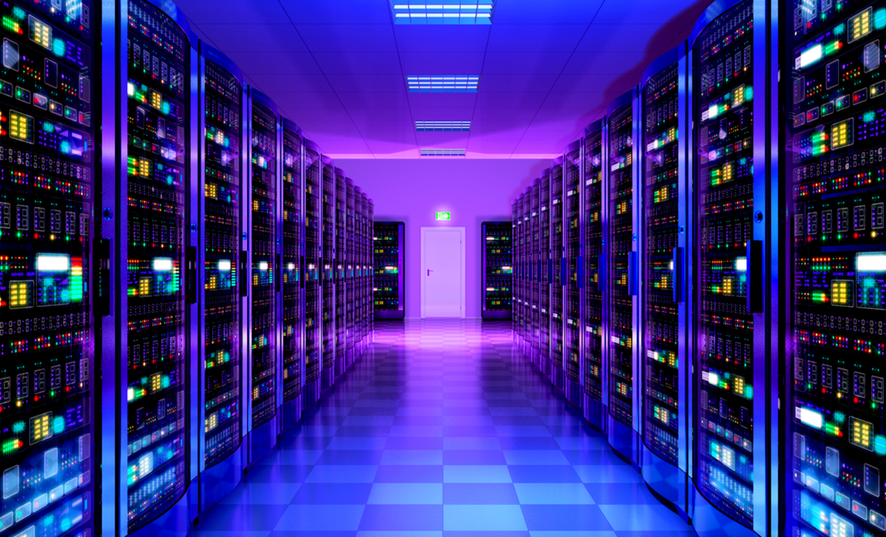
server
Un Server è un componente o sottosistema informatico di elaborazione e gestione del traffico di informazioni che fornisce, a livello logico e fisico, un qualunque tipo di servizio ai clients che ne fanno richiesta attraverso una rete di computer.
Notes:
Un server (dall'inglese (to) serve «servire», dunque letteralmente «serviente, servitore»)^{[1]} in informatica e telecomunicazioni è un componente o sottosistema informatico di elaborazione e gestione del traffico di informazioni che fornisce, a livello logico e fisico, un qualunque tipo di servizio ad altre componenti (tipicamente chiamate clients, cioè clienti) che ne fanno richiesta attraverso una rete di computer, all'interno di un sistema informatico o anche direttamente in locale su un computer.
Rappresenta cioè un nodo terminale della rete opposto all'host client. In altre parole si tratta di un computer o di un programma che fornisce i dati richiesti da altri elaboratori, facendo quindi da host per la trasmissione delle informazioni virtuali.

Slide 5
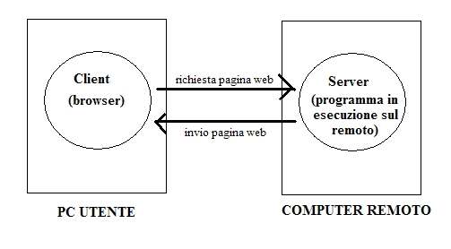
Comunicazione client-server
Notes:
Dopo si passa direttamente nel programma javaa

